Slide 1
Використання дидактичних ігор та ігрових ситуацій на уроках математики у початкових класах
Підготувала
вчитель початкових класів
Борщівського НВК
“ЗНЗ І-ІІІ ст. №3-гімназія
ім. Р. Андріяшика”
Гура Оксана Богданівна

Slide 2

Дидактичні ігри – важливий засіб успішного засвоєння учнями математичних знань, умінь і навичок

Slide 3
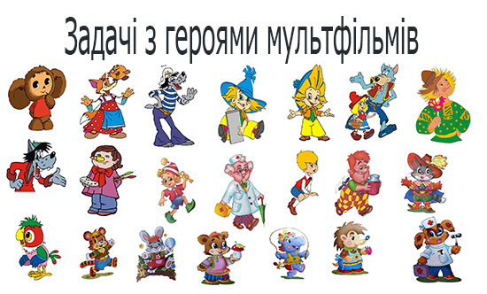
Ефективне викладання математики в початкових класах неможливе без пошуків нових шляхів активізації пізнавальної діяльності учнів.
Багатьом учням математика
здається нелегкою і мало
зрозумілою, тому нерідко діти
намагаються запам’ятати правила,
не розуміючи їх, а це призводить
до формалізму, гальмує дальше
розуміння нового матеріалу.

Slide 4

Здобуті учнями міцні знання перетворюються в переконання тільки тоді, коли вони є результатом свідомої самостійної роботи думки. Отже вчителю важливо застосовувати такі методичні прийоми, які б збуджували думку школярів. Підводили їх до самостійних пошуків, висновків та узагальнень. Сучасна школа має озброїти учнів не лише знаннями, вміннями й навичками, а й методами творчої розумової і практичної діяльності.

Slide 5
Гра - одна з найважливіших сфер у життєдіяльності дитини, засіб
її повноцінного розумового розвитку.
Гра – це величезне
світле вікно, через яке в духовний світ
дитини вливається
життєдайний
потік уявлень, понять про навколишній світ.
В.Сухомлинський писав:
« …у грі розкривається перед дітьми світ, творчі можливості особистості. Без гри немає і не може бути повноцінного дитячого розвитку.»
Гра – один із шляхів
виховання та підтримання інтересу молодших
школярів до математичних знань.

Slide 6


Цілком природно, що саме в грі слід шукати приховані можливості для успішного засвоєння учнями математичних ідей, понять, формування необхідних умінь і навичок.
Дидактичні ігри дають змогу
індивідуалізувати роботу на уроці, давати завдання,посильні кожному учню, максимально розвиваючи їхні здібності.Гра виховує почуття відповідальності, колективізму.

Slide 7

Граючись, діти вчитимуться лічити, розв’язувати задачі, конструювати, порівнювати, узагальнювати, класифікувати, робити самостійні висновки, обґрунтовувати їх.
Саме в іграх розпочинається невимушене спілкування дитини з колективом класу, взаєморозуміння між учителем і учнем. У процесі гри в дітей виробляється звичка зосереджуватися, працювати вдумливо, самостійно. Розвивається увага, пам’ять, жадоба до знань. Задовольняючи свою природну невсипущу потребу в діяльності, в процесі гри дитини “добудовує” в уяві все, що недоступне їй у навколишній дійсності, в захопленні не помічає, що вчиться – пізнає нове, запам’ятовує, орієнтується в різних ситуаціях, поглиблює набутий раніше досвід порівнює запас уявлень, понять, розвиває фантазію.

Slide 8
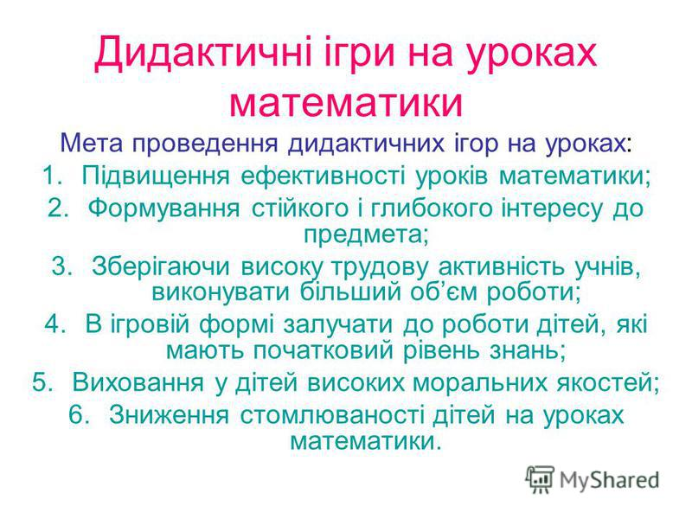


Slide 9
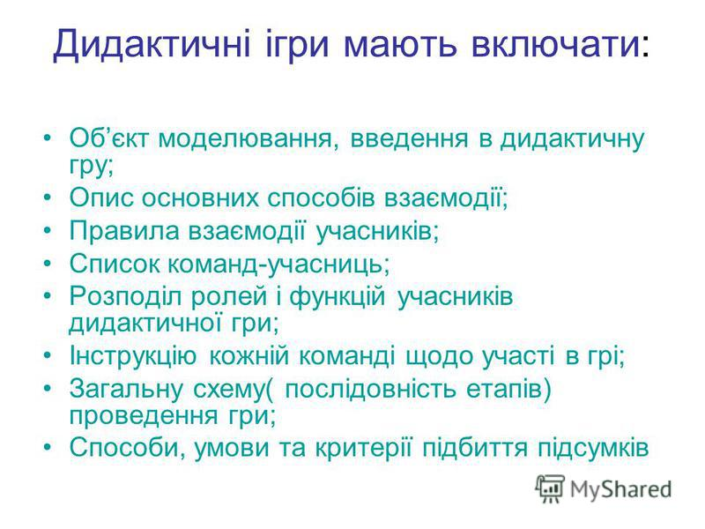


Slide 10
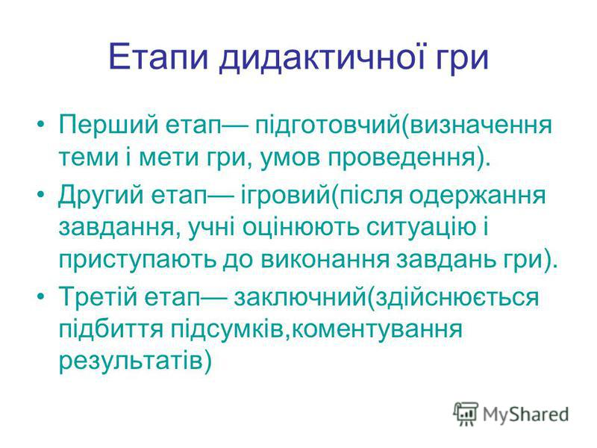
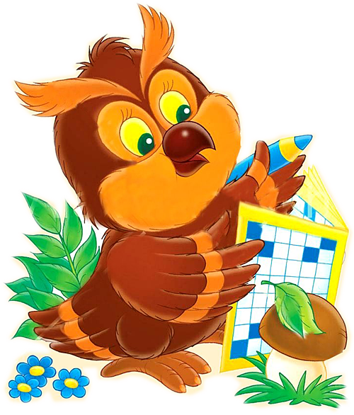

Slide 11
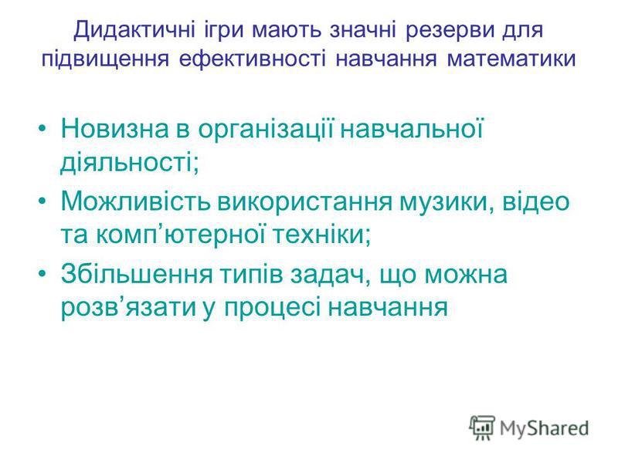
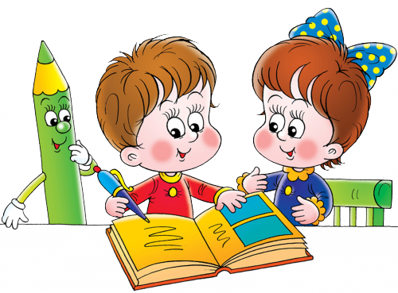

Slide 12
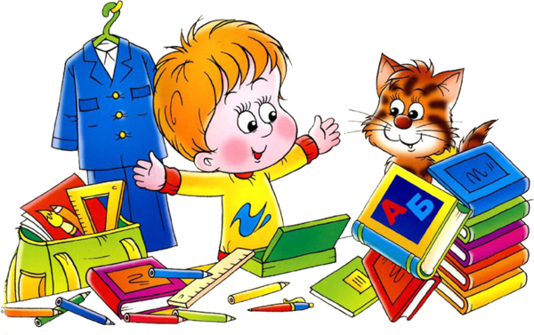
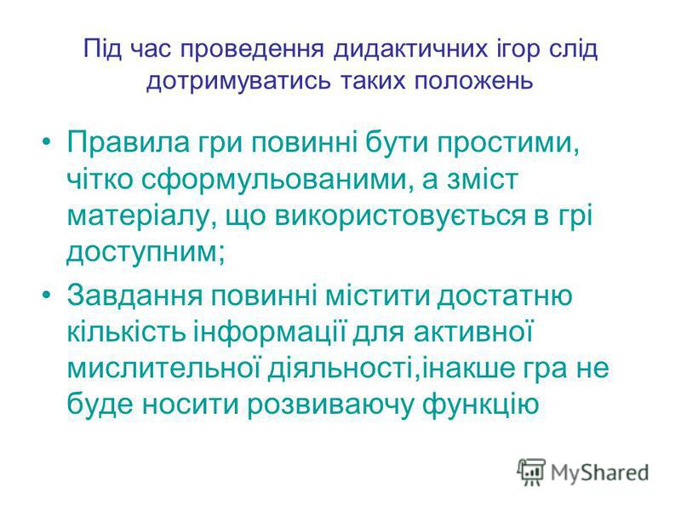

Slide 13
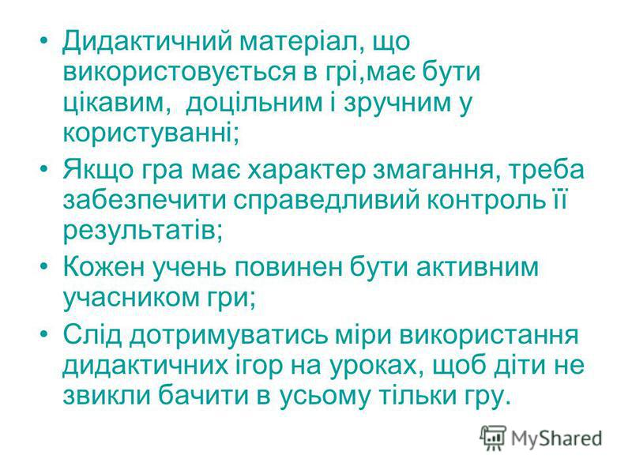
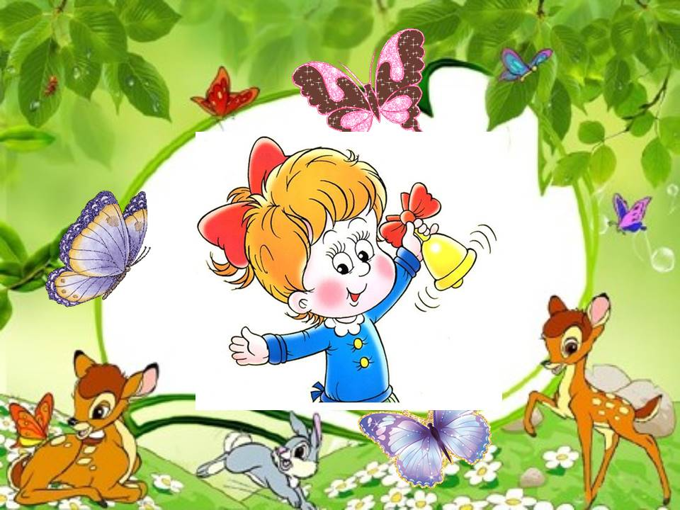

Slide 14
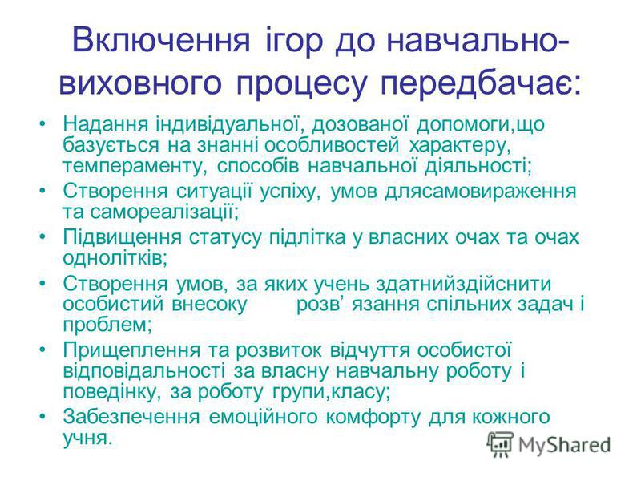


Slide 15
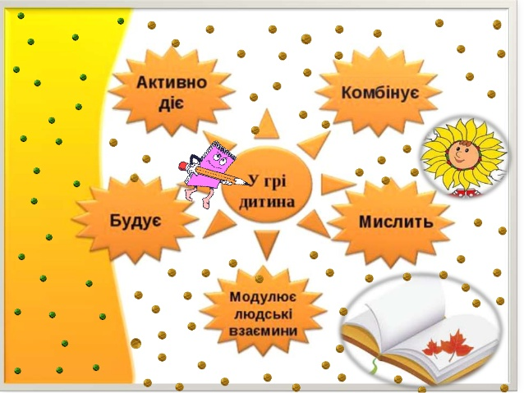

Slide 16


Видатні педагоги про роль дидактичної гри

Slide 17


Slide 18
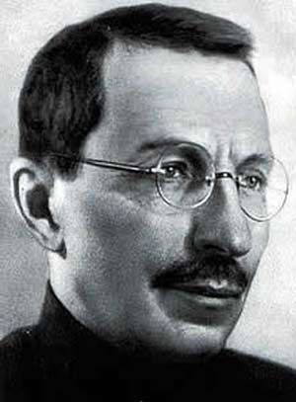
А.С.Макаренка, писав: „Є ще один важливий метод – гра... Треба зазначити, що між грою і роботою немає такої великої різниці, як дехто думає... В кожній гарній грі є насамперед робоче зусилля та зусилля думки... Дехто гадає, що робота відрізняється від гри тим, що в роботі є відповідальність, а в грі її немає. Це неправильно: у грі є така ж велика відповідальність, як і в роботі, - звичайно, у грі гарній, правильній...”

Slide 19
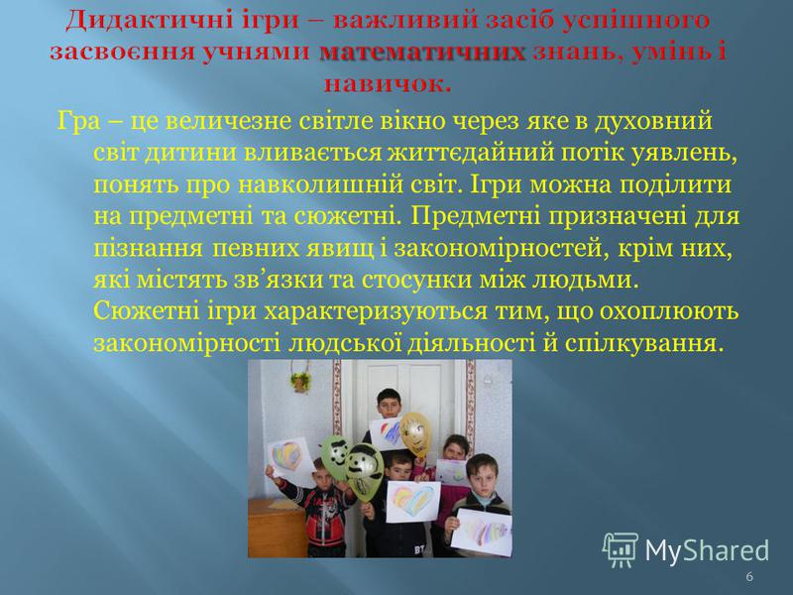

Slide 20
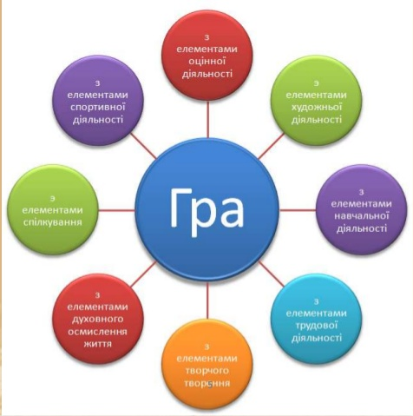

Slide 21
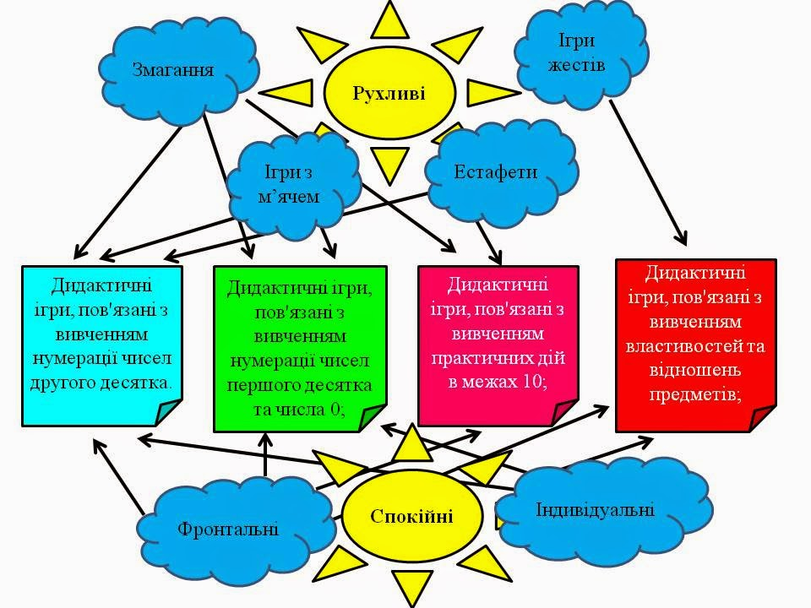

Slide 22

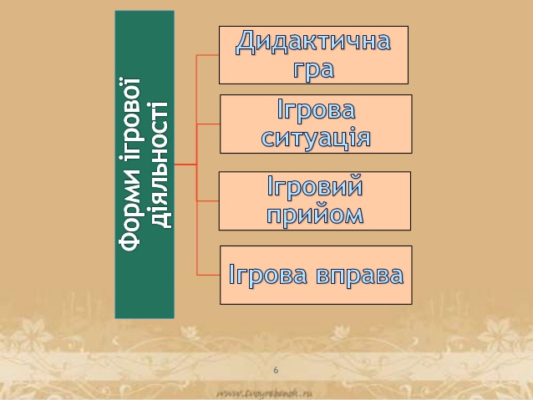

Slide 23
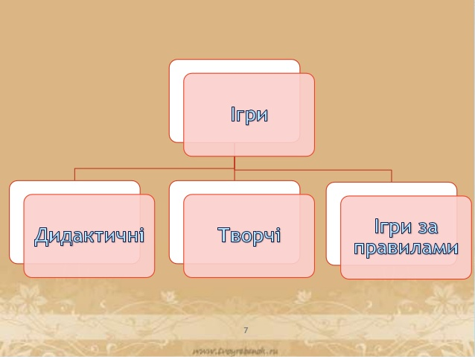
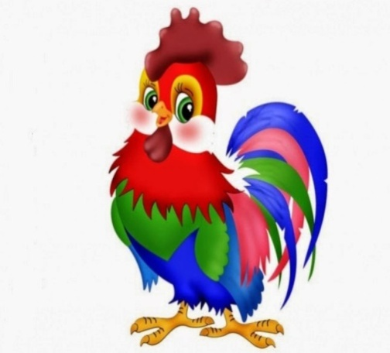

Slide 24


Slide 25
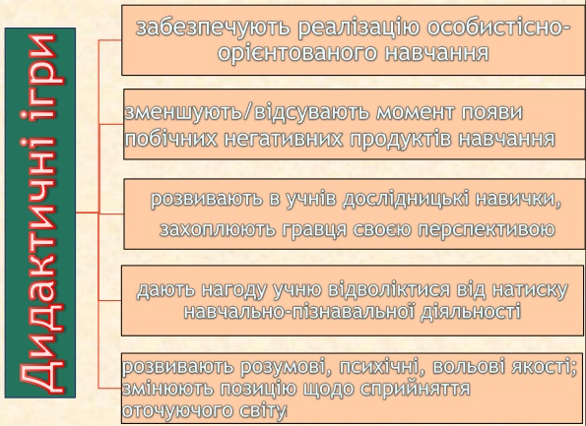
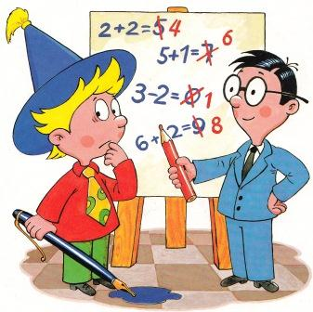

Slide 26
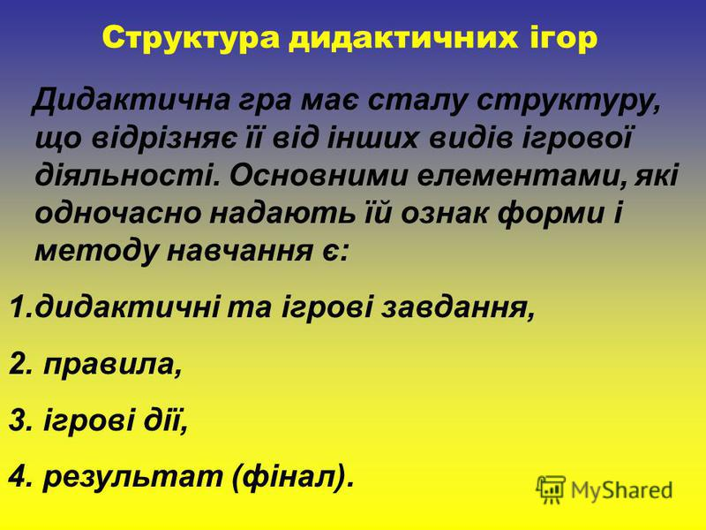

Slide 27
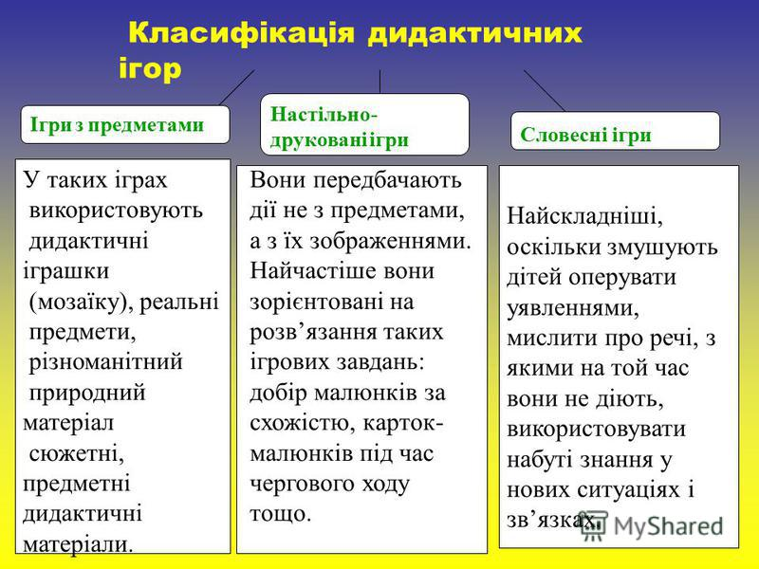

Slide 28
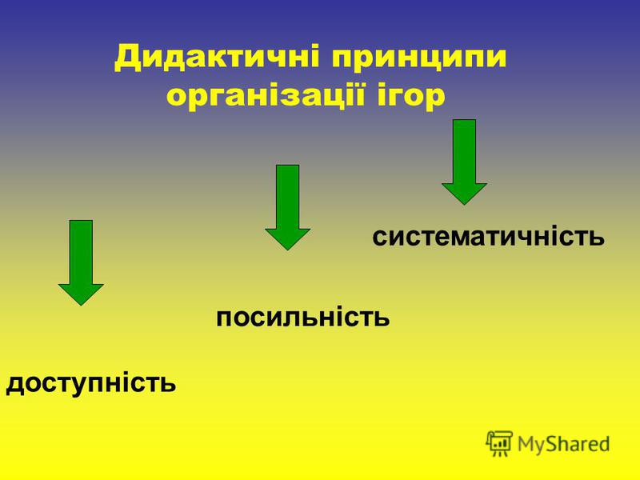

Slide 29

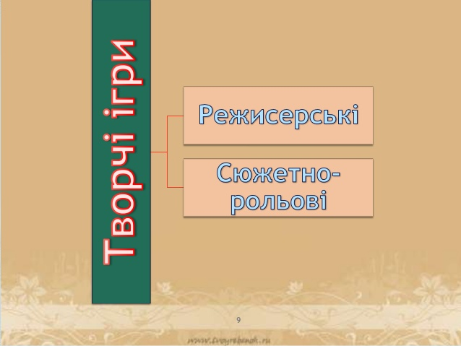
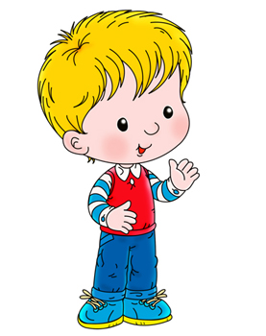

Slide 30
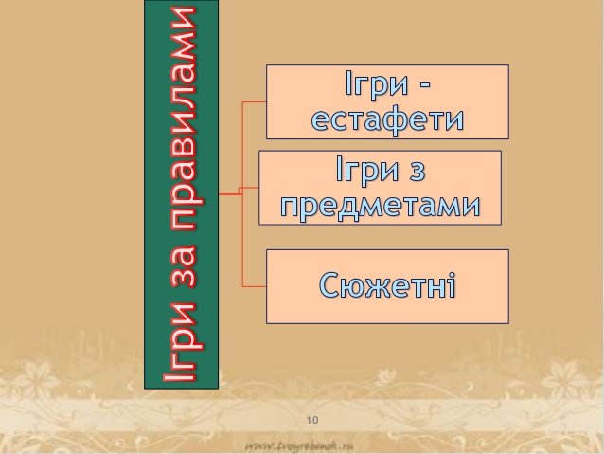
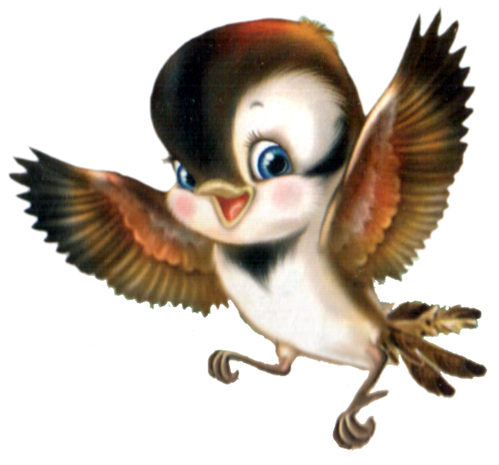


Slide 31
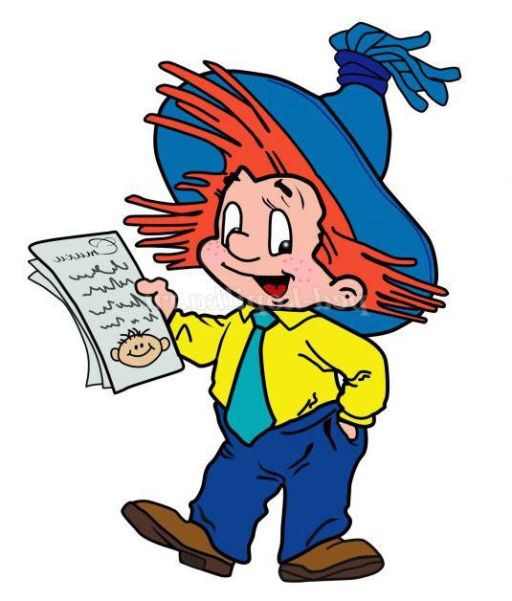
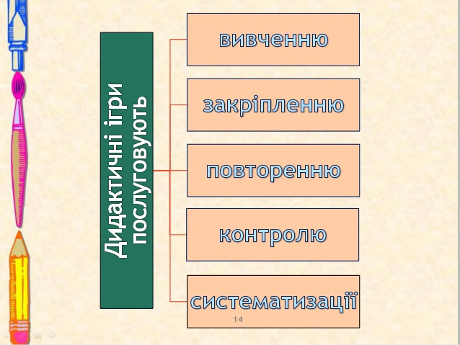


Slide 32

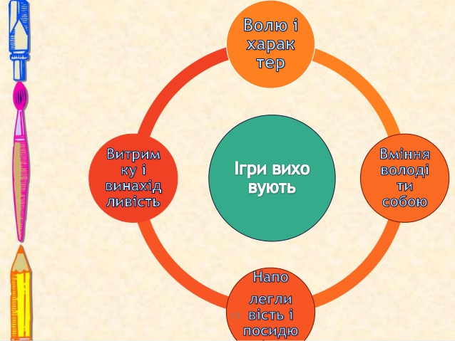


Slide 33
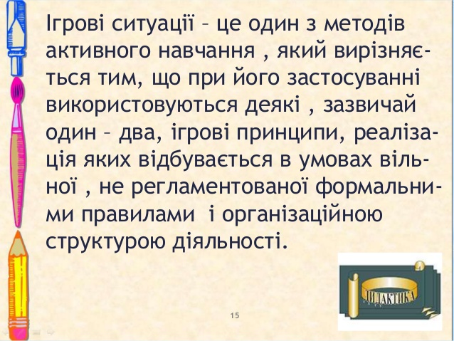




Slide 34
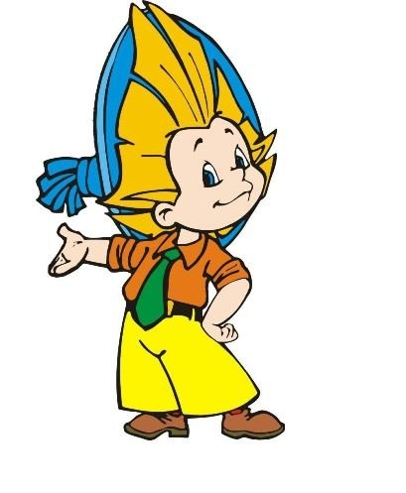
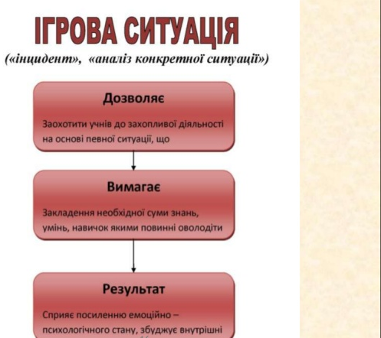
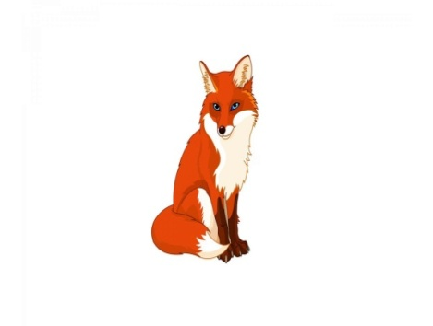

Slide 35
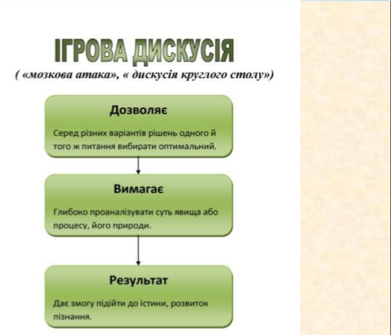
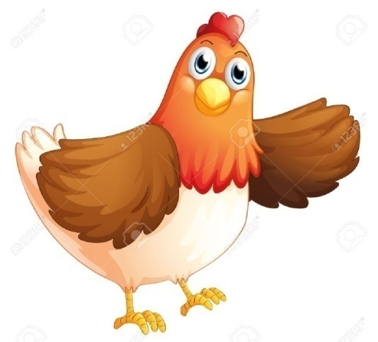


Slide 36
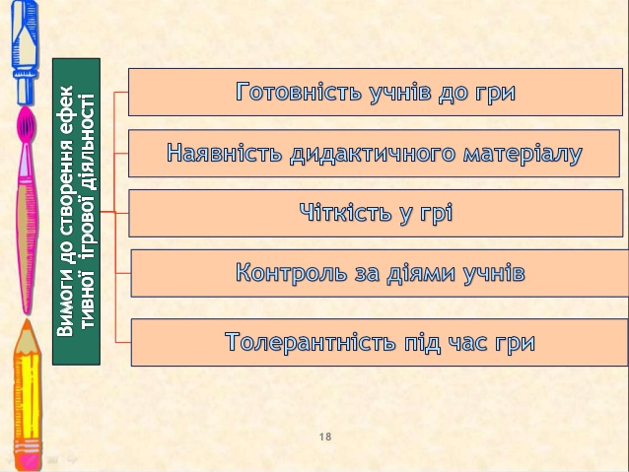

Slide 37
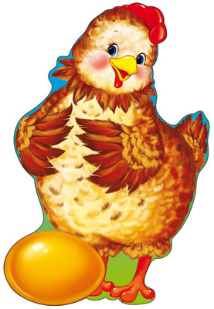
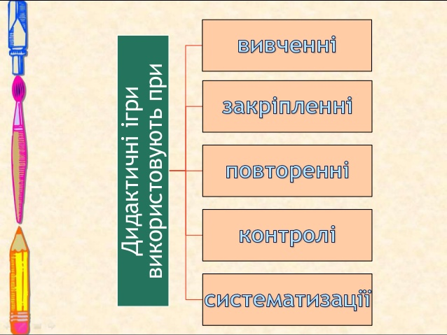


Slide 38


Slide 39
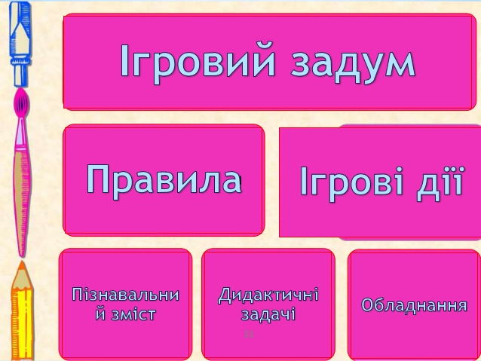

Slide 40
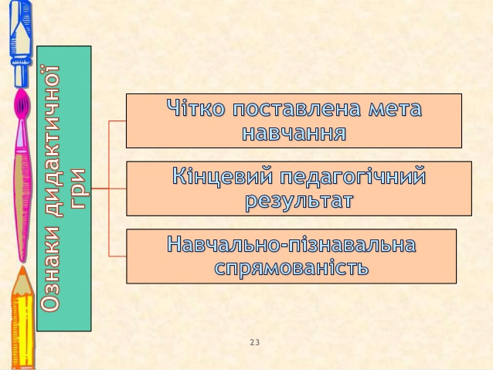

Slide 41


Slide 42
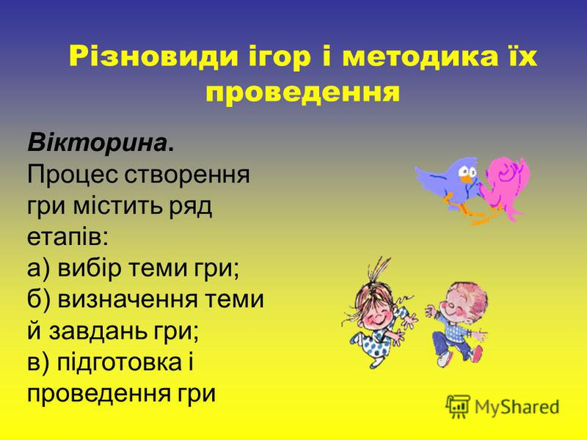

Slide 43
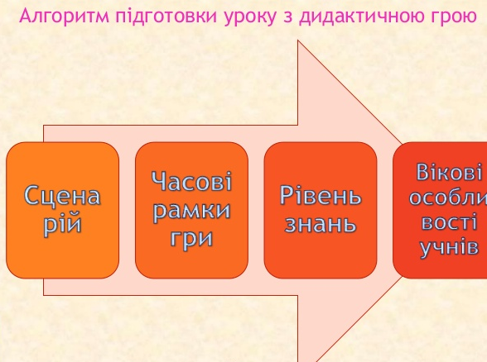
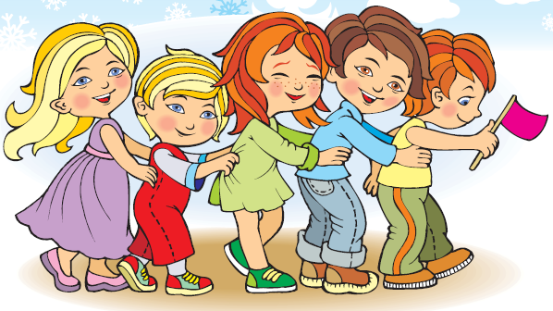

Slide 44
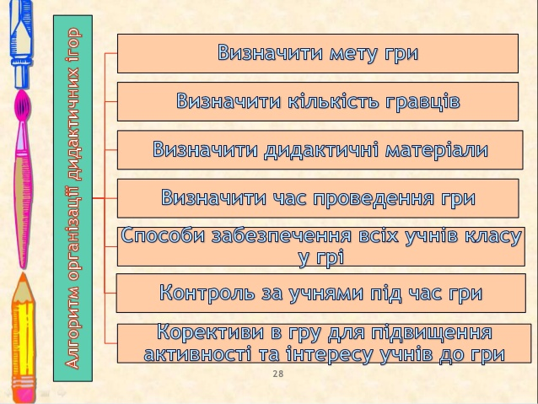

Slide 45


Slide 46
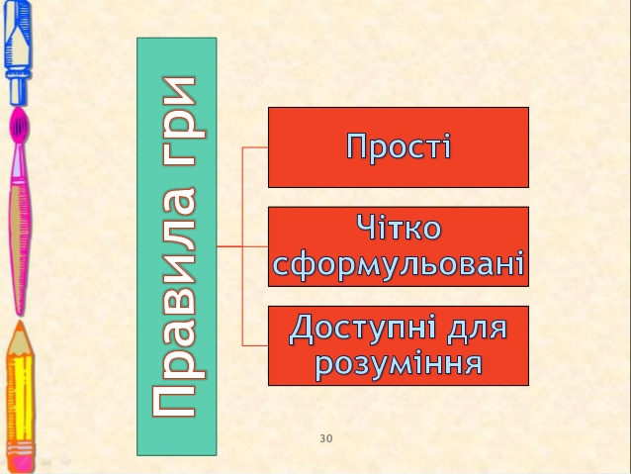

Slide 47
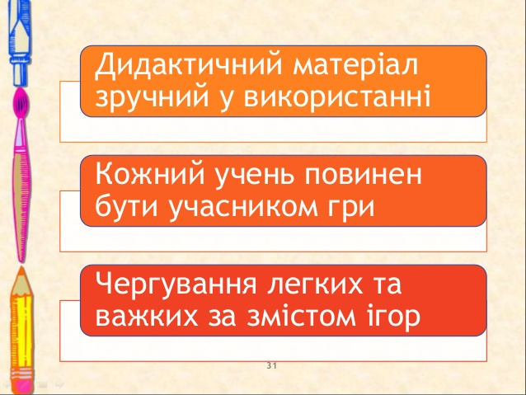

Slide 48


Slide 49
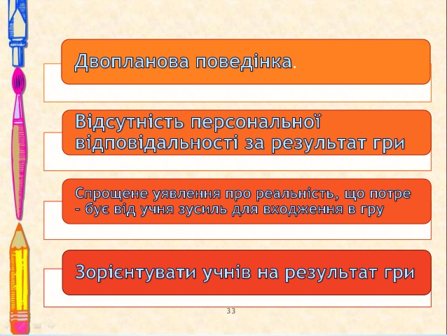

Slide 50


Slide 51


Slide 52


Slide 53


Slide 54


Slide 55


Slide 56



Slide 57


Slide 58


Slide 59


